Slide 1
МУНИЦИПАЛЬНОЕ БЮДЖЕТНОЕ ОБЩЕОБРАЗОВАТЕЛЬНОЕ УЧРЕЖДЕНИЕ «ОКТЯБРЬСКАЯ ШКОЛА гимназия» «речевая мозаика»
Составитель:
учитель –логопед высшей категории
Черникова Е.Г.

Slide 2
Всегда во рту, А не проглотишь.
Всегда в работе, Когда говорим, И отдыхает, Когда молчим.
Язык

Slide 3
Язык – это то великое множество слов, с помощью которых люди общаются, разговаривают друг с другом, пишут и читают.
Богат русский язык пословицами о себе:
Не позволяй твоему языку опережать твои мысли.
По языку человека узнают.
Больше слушай, поменьше говори, не зря у тебя два уха и один язык.

Slide 4
Скороговорка
Кто хочет разговаривать,
Тот должен выговаривать
Все правильно и внятно,
Чтоб было всем понятно.
Мы будем разговаривать
И будем выговаривать
Так правильно и внятно,
Чтоб было всем понятно.

Slide 6
Проверь себя
1.Сколько гласных в русском языке? Назови их.
2. Чем отличаются ъ и ь знак от других букв?
3. Какая из этих букв состоит из одного звука - Ё, Е, Ю, У?
4. Какой из слогов обозначает ноту - фу, ну, фа, ха?
5. Какой из этих знаков не является знаком препинания – точка, запятая, знак «больше», тире?
6. Как начинается часть слова, которая стоит перед корнем?
7. Сколько звуков в слове семья?
8. Есть мягкие звуки в словах машина, шелк, рожь?

Slide 7
А. Ерошин.
Игра в словечки
Не только дети Любят прятки, Играть умеют и слова: Заря - Упрятана в ЗАРЯдке, А в риСОВАльщике - Сова.
К словам прислушайся немножко: В дОСАде Спряталась оса. На дне луКОШКА Дремлет кошка, А в паЛИСАднике - Лиса.
Из гРЕЧКИ Вытекают речки, В ЛЕЩИне Плещутся лещи. Овечки прячутся В слОВЕЧКИ. А дальше… Дальше сам ищи!

Slide 8
Найдите слова, обозначающие части тела, которые спрятались в словах:
Мухомор
(ухо)
Ладушки
(ушки)
Животное
(живот)
Головастик
(голова)
Рукавичка
(рука)
Италия
(талия)

Slide 9
Лишняя буква
(убери одну букву , чтобы получилось новое слово)
ПЕНАЛ
ПОЛЮС
ПЕСКАРИ
ПИЛОТ
ДВОР
СТЁРКА

Slide 10
Составь слово из первых звуков…
СОК

Slide 11
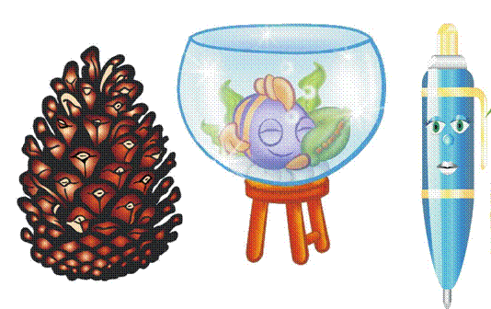
ШАР

Slide 12
ЖУК

Slide 13
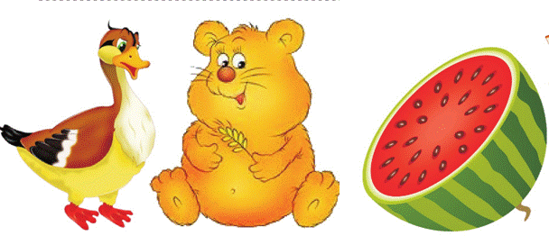
УХА

Slide 14
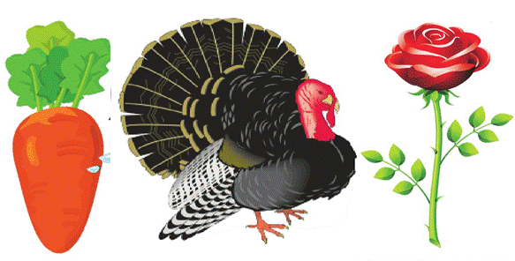
МИР

Slide 15
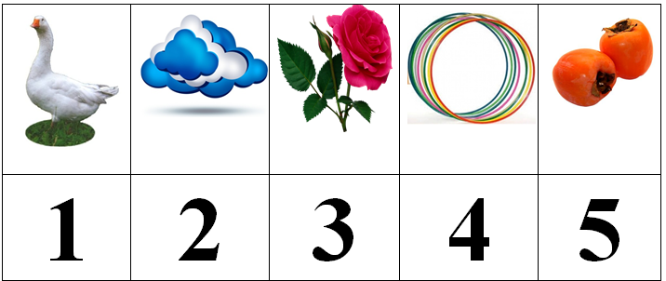

Slide 17
Одинаковая буква
МЕСЯ-
ОГУРЕ-
ДВОРЕ-
КОНЕ-
ЛАРЕ-
Ц

Slide 18
Одинаковая буква
- АПЛЯ
- ИРК
- ВЕТЫ
- ЫПЛЯТА
- АРАПИНА
ц

Slide 19
Лишняя буква
ПЕНАЛ
ПОЛЮС
ПЕСКАРИ
ПИЛОТ
ДВОР
СТЁРКА
ПЕНА
ПЛЮС
ПЕКАРИ
ПЛОТ
ВОР
ТЁРКА

Slide 20
Общее начало
ва
-ГОН
-ЗА
-ЗОН
-ЛЕНКИ
-РЕЖКИ
-ТА
-РАН
-ЗЕЛИН

Slide 21
Анаграммы
нора
сосна
нос
нитка
банка
лыжи
парк
рано
насос
сон
ткани
кабан
жилы
карп

Slide 22
Найди слова
ВЕТЕРМОСКВАЛЬС
МЕРКАПИТАНКЛУБ
ВАГОНКАПУСТАКАН
ГОРОДРУГРОЗАВОД

